Slide 1
Fake oder Fakt in der Archäologie
EFA
Sabine Ladstätter
26.08.2022

Slide 2
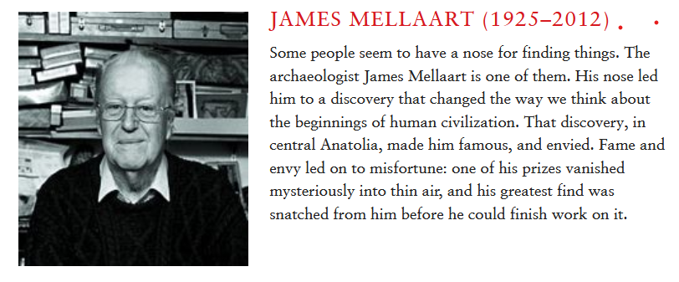
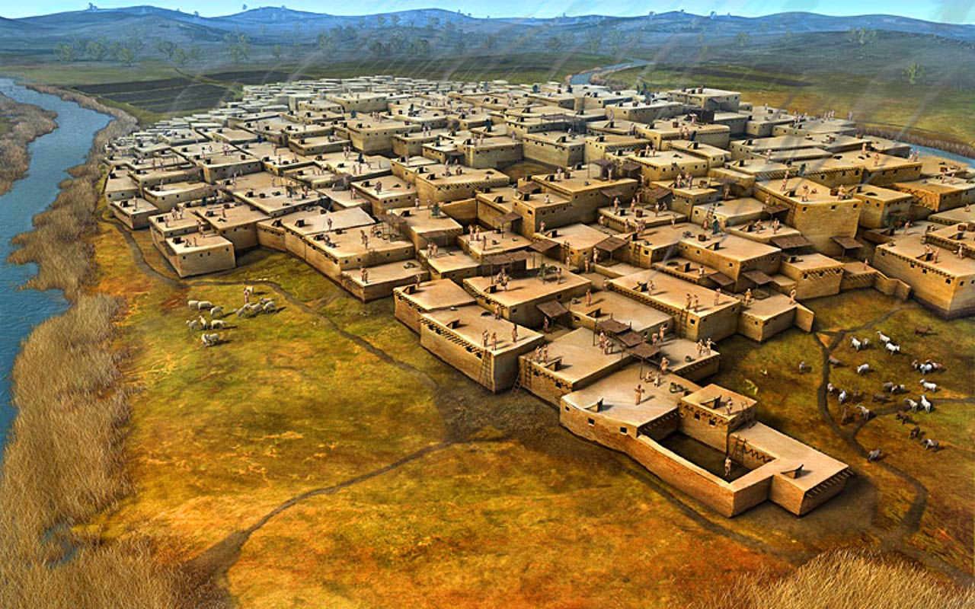
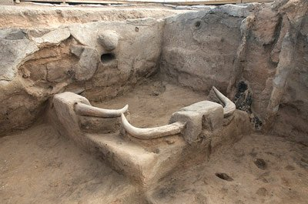

Slide 3
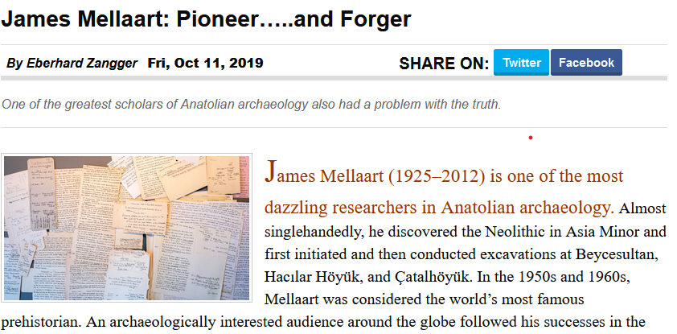
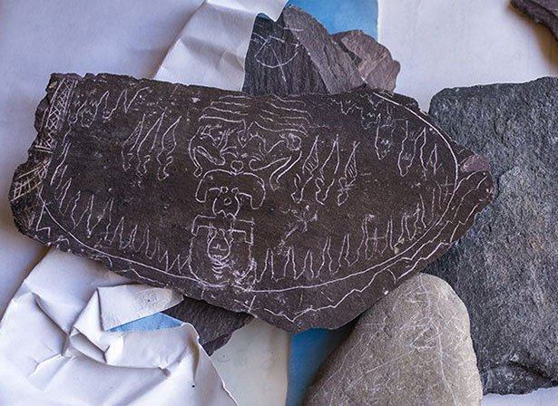
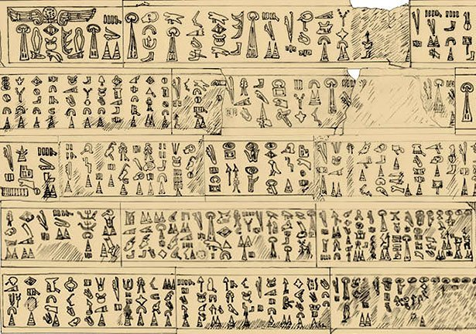

Slide 4
Was mögen die Beweggründe für Mellaarts
Fälschungen und Fake News gewesen sein?
Warum werden von Seiten der Wissenschaft immer wieder Fake News in Umlauf gebracht?
Was läuft hier falsch?

Slide 5
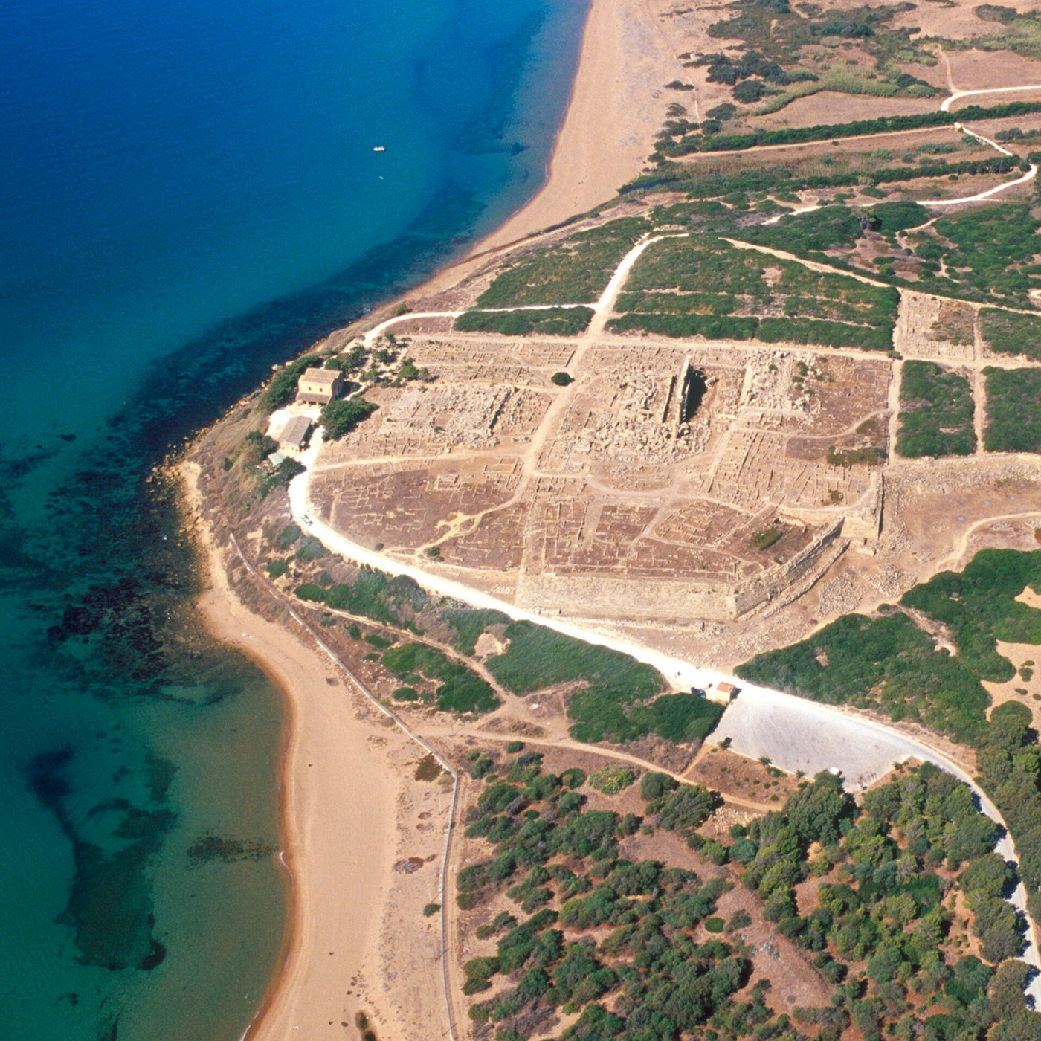
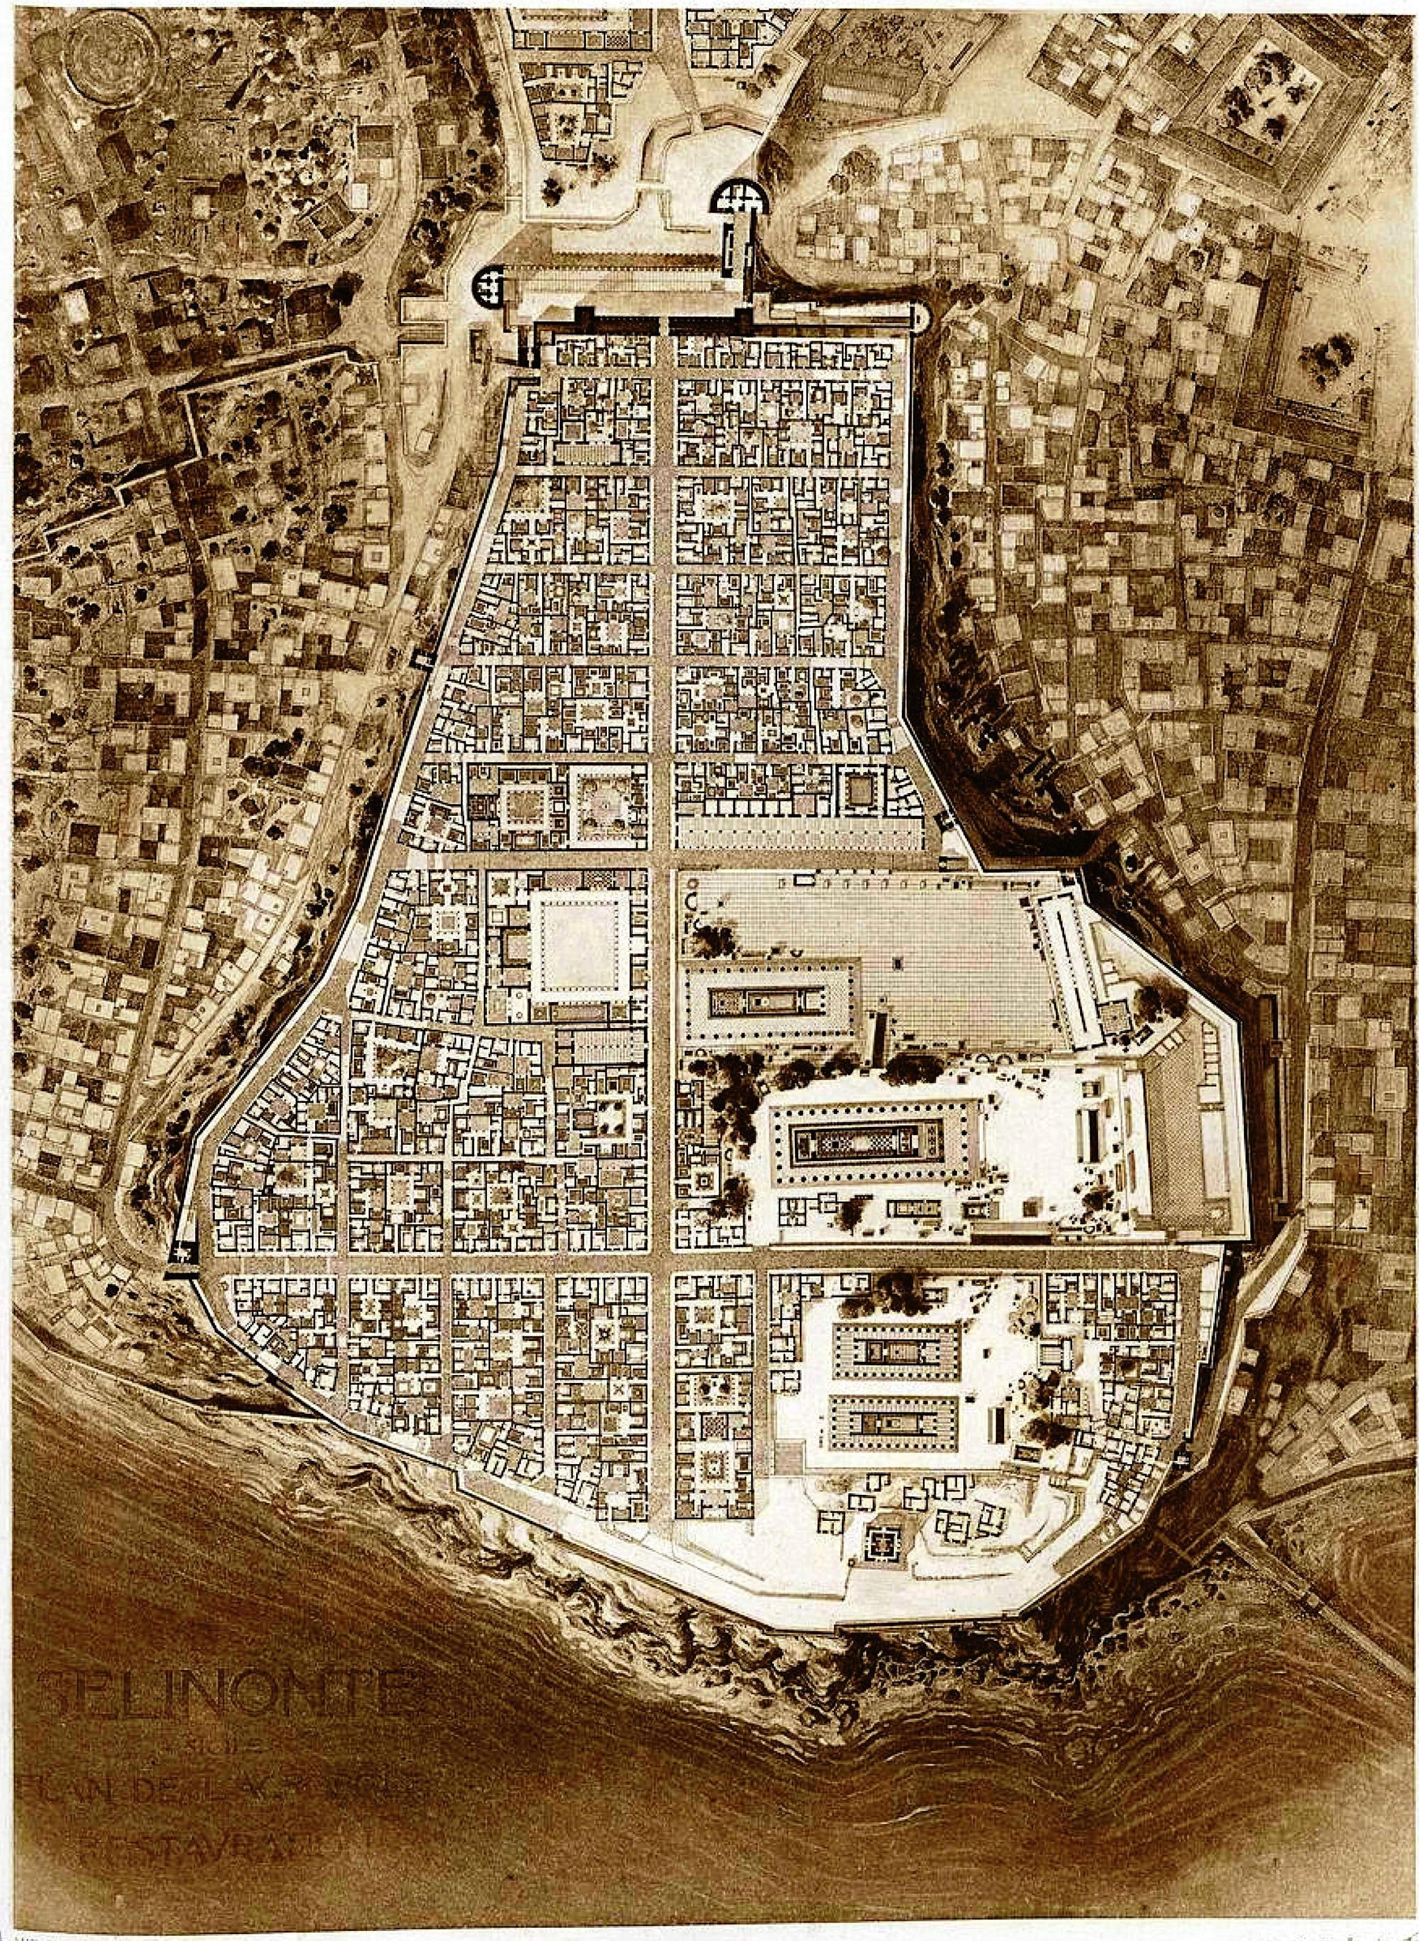
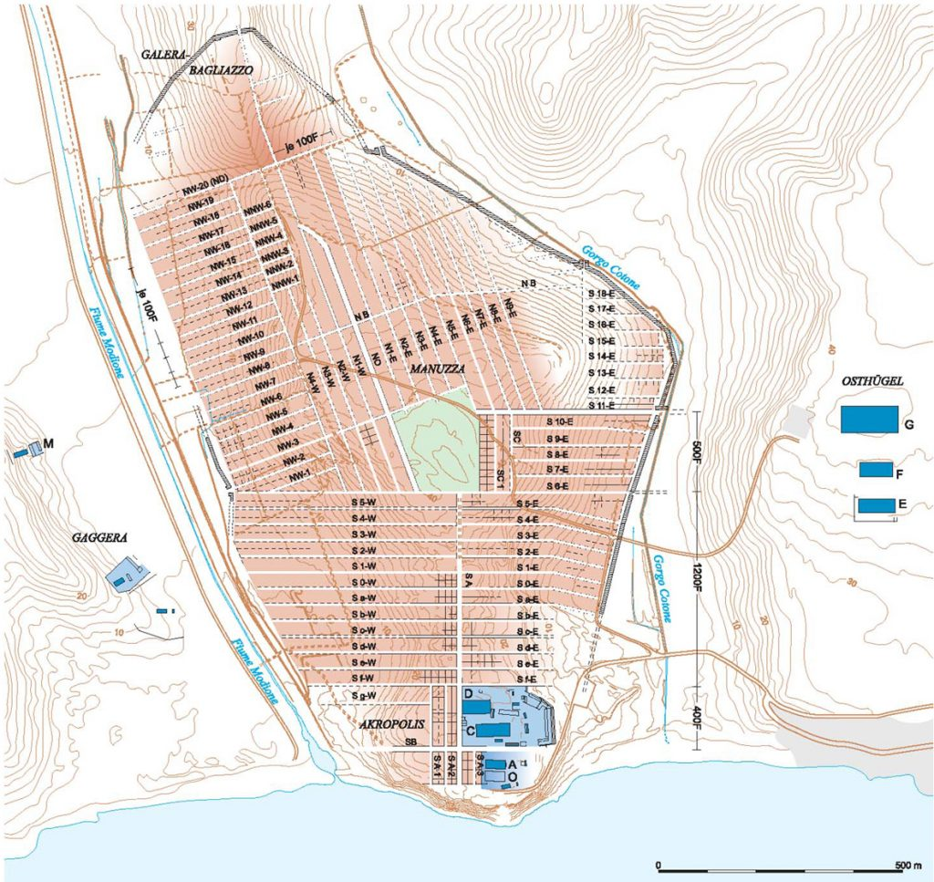
Die Agora von Selinunt
Eine großartige Sensation… die größte Agora der Antike entdeckt!

Slide 6
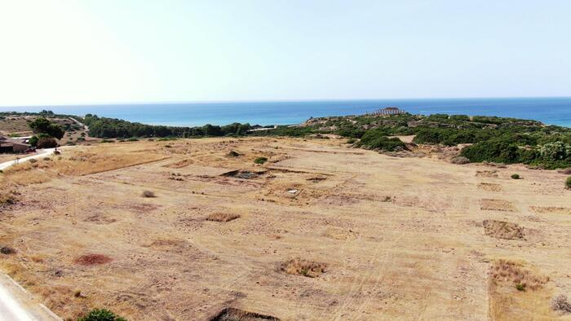
Fakt ist ….
Die Agora wurde vom Bewuchs befreit (gereinigt) und ist wieder sichtbar.

Slide 7
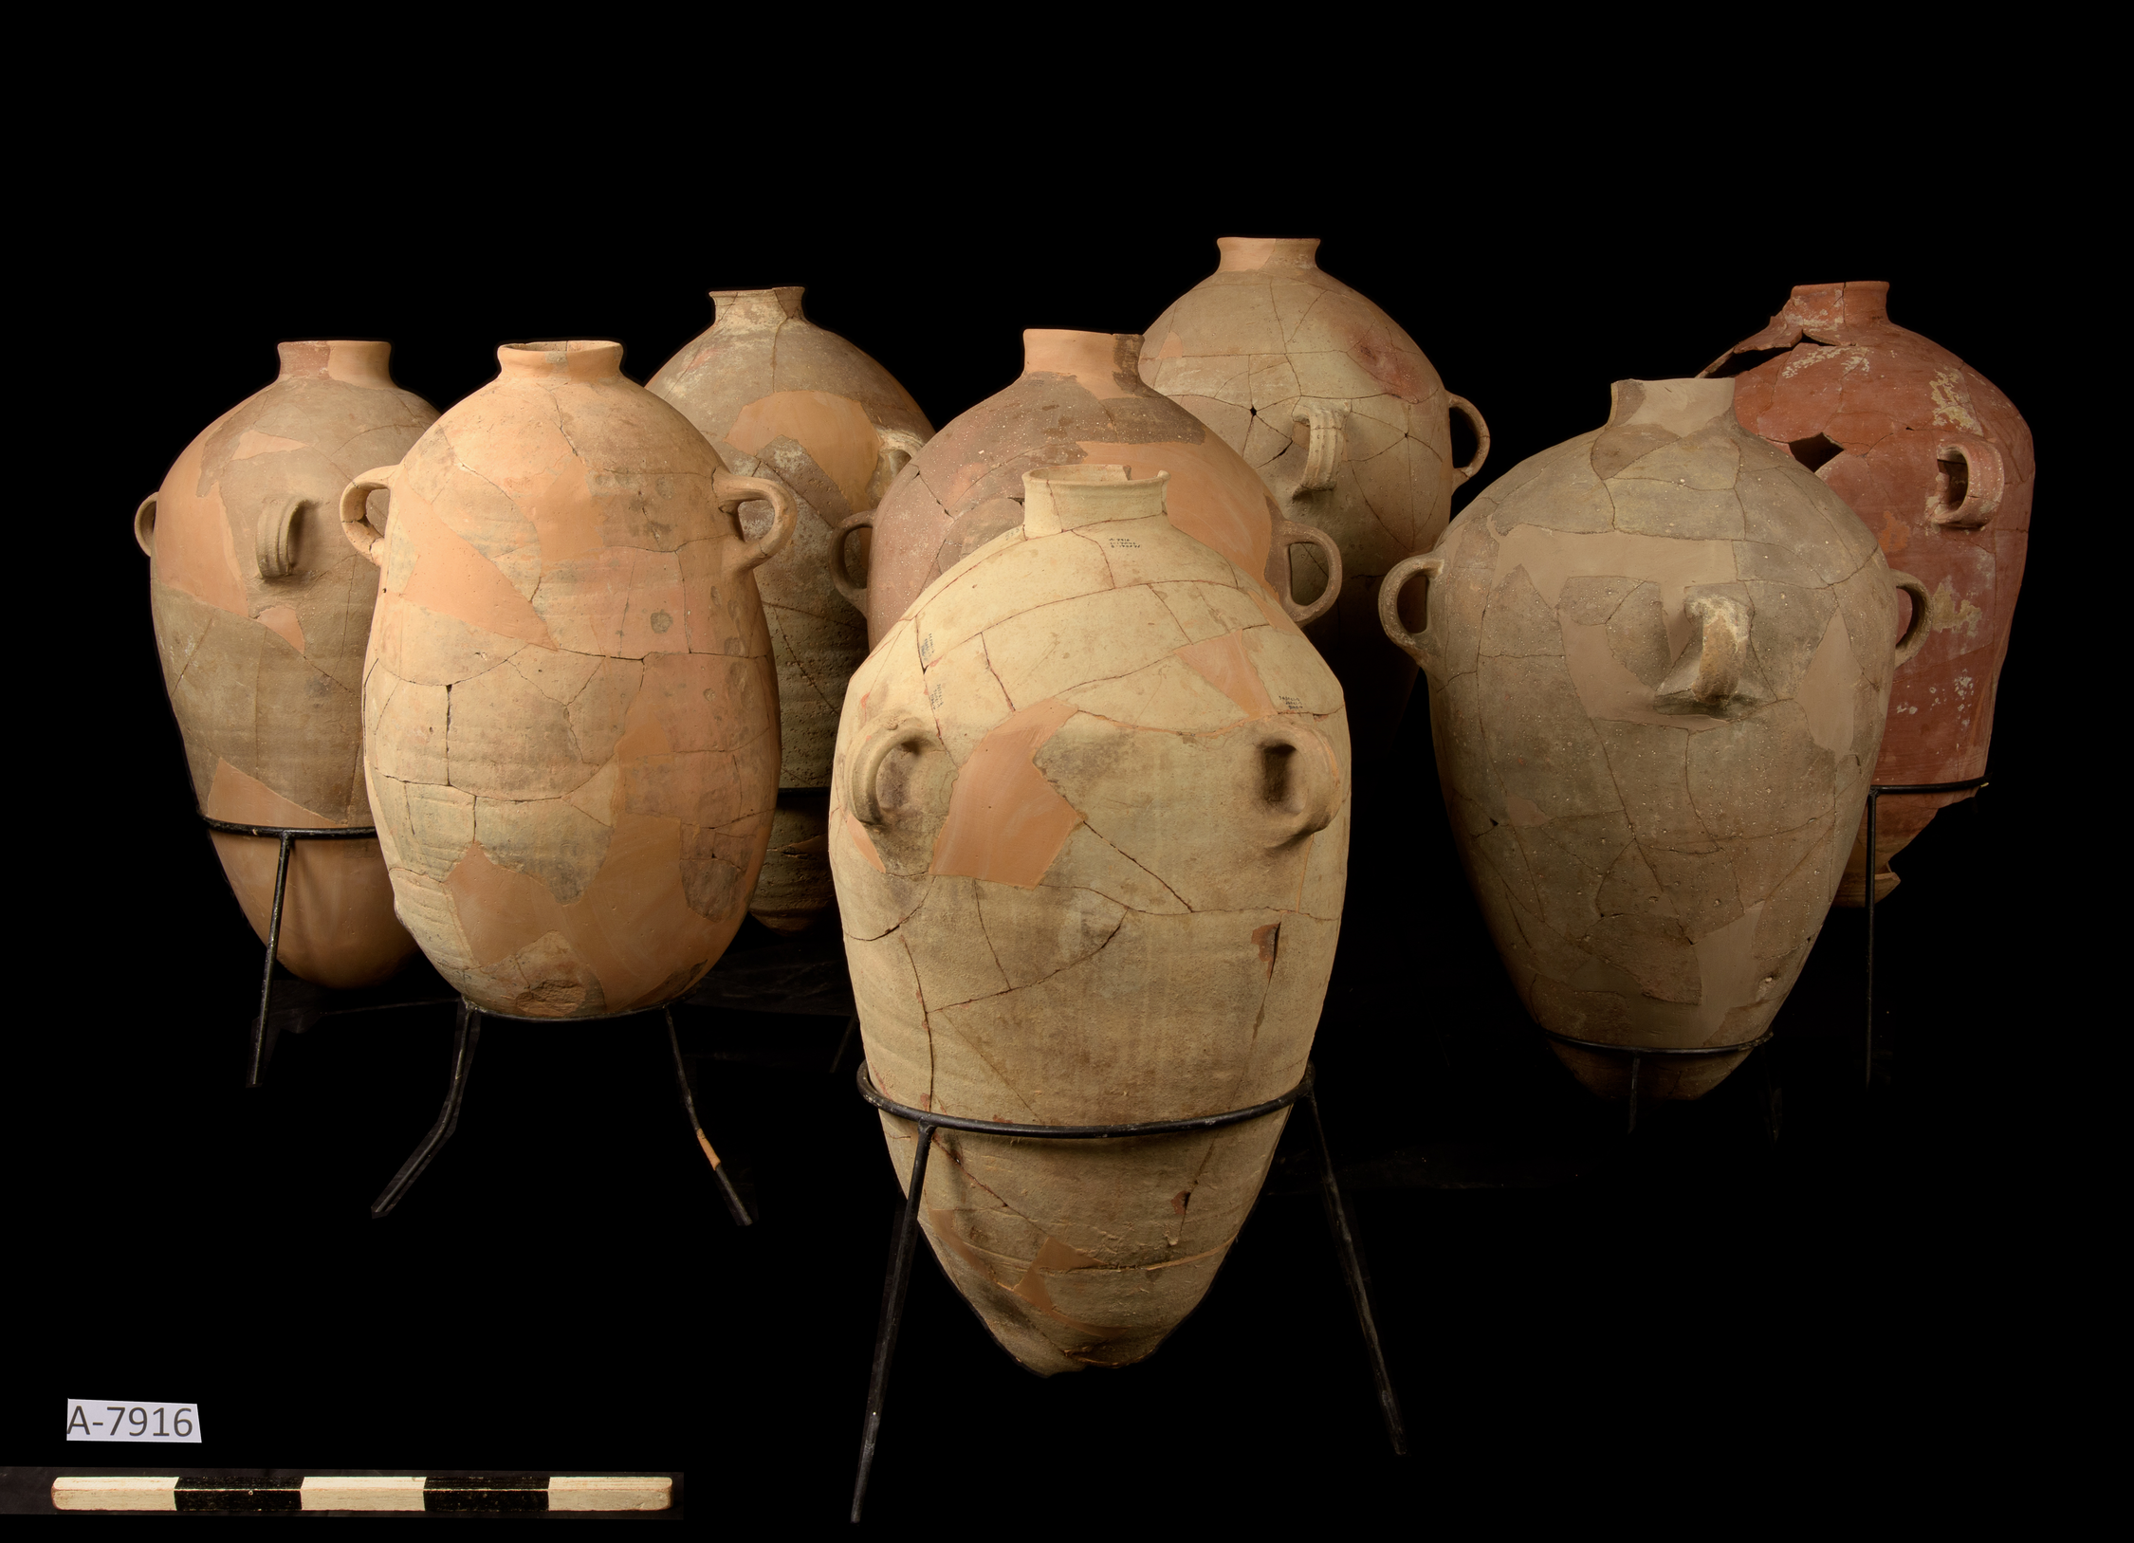
Vanille im Wein
doi: 10.1371/journal.pone.0266085
Eine großartige Sensation… mit Vanille parfümierter Wein!
Schlussfolgerung: Vanille ist neuweltlich, der Artikel postuliert deshalb Fernhandel mit Südostasien im 6. Jh. v. Chr.

Slide 8
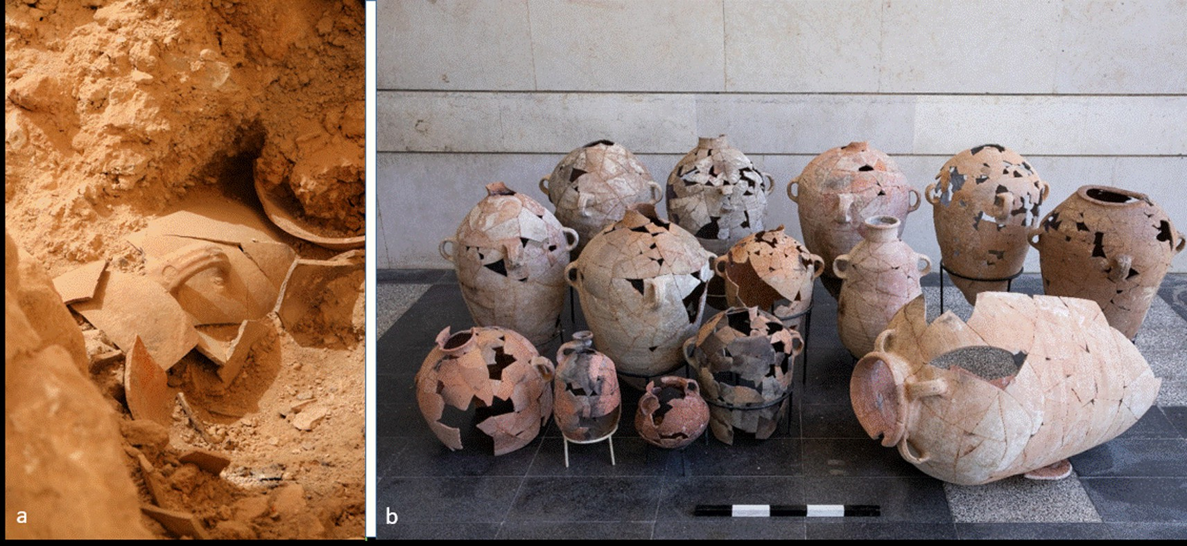
Fakt ist ….
.
Gefunden wurde nicht Vanille, sondern Vanillin.
Wo kommt Vanillin vor?
Arten der Vanille (Vanilla spp.)
in einigen anderen Pflanzen (etwa Rosmarin)
in Harzen (Benzoe oder Storax)
als mikrobielles Abbauprodukt der sog. Ferulasäure
Die Gefäße waren geharzt …..
Eine Beimengung von Rosmarin war in der Antike ein beliebtes Würzmittel für Wein.

Slide 9
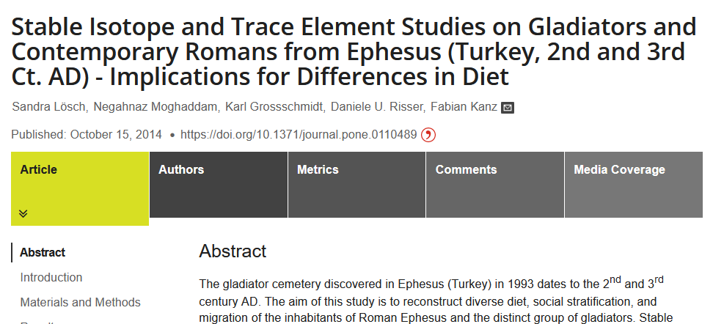
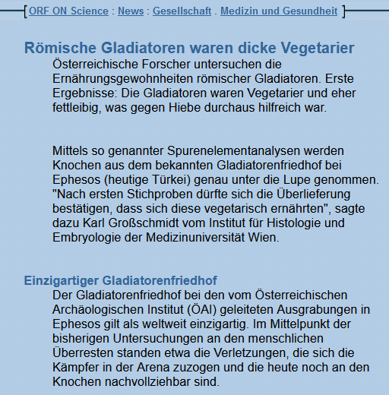
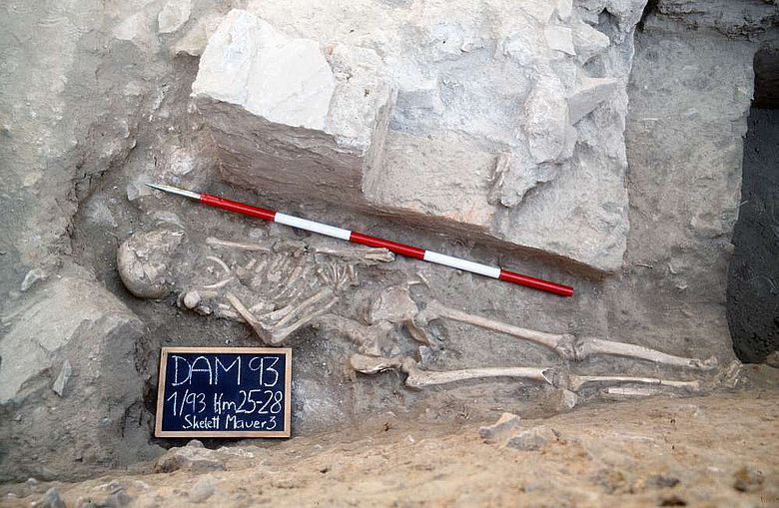
Ein Friedhof für Gladiatoren
Eine großartige Sensation… Einzigartiger Gladiatorenfriedhof

Slide 10
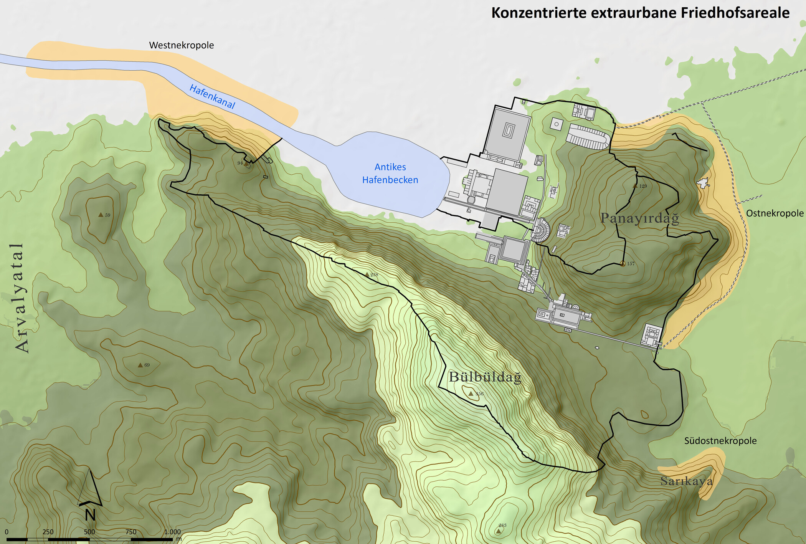
Fakt ist …
Es gibt keinen Gladiatorenfriedhof, es handelt sich um die lang bekannte NO-Nekropole. Einzelne Bestattungen weisen Verletzungen auf, Gadiatoren sind nicht zwingend anzunehmen.

Slide 11
Wie kommen solche Meldungen zustande?
„Notwendige“ Übertreibung, um finanzielle Mittel zu lukrieren
Kommunikationsdefizite zwischen Wissenschaft und Medien, „Übersetzungsschwierigkeiten“, unsachgemäße Simplifizierung
Publikationssystem (Verlags-PR, publish or perish)
Unwissenheit
Sensationsgier / Wunsch nach Berühmtheit / Eitelkeit
Karrierestreben
Bestätigung der eigenen Hypothesen durch Schaffung von Tatsachen

Slide 12
Warum ist die Archäologie von Fake News
besonders häufig betroffen?
Die Archäologie produziert permanent neue Entdeckungen
Im Verborgenen liegt eine große Faszination
Das öffentliche Interesse ist extrem hoch
Die Archäologie ist eine Bilderwissenschaft und dadurch insbesondere heutzutage leicht vermittelbar
Die Ergebnisse sind immer fragmentarisch und lassen Raum für Spekulation
Archäologie ist teuer, Geldgeber fordern (herzeigbare) Ergebnisse
Hidden Agenda hinter der Archäologie
Fehlende Reproduzierbarkeit

Slide 13
Welche gesellschaftliche Relevanz hat Archäologie bzw. könnte es uns eigentlich nicht egal sein, was Archäologen von sich geben und wie die Archäologie rezipiert wird?
Unterschätzen Sie die Wirkung der Archäologie als Referenz für Menschenbild und Weltbild nicht!

Slide 14
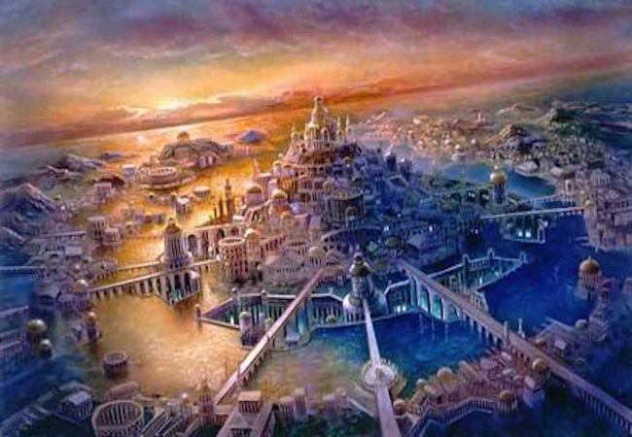
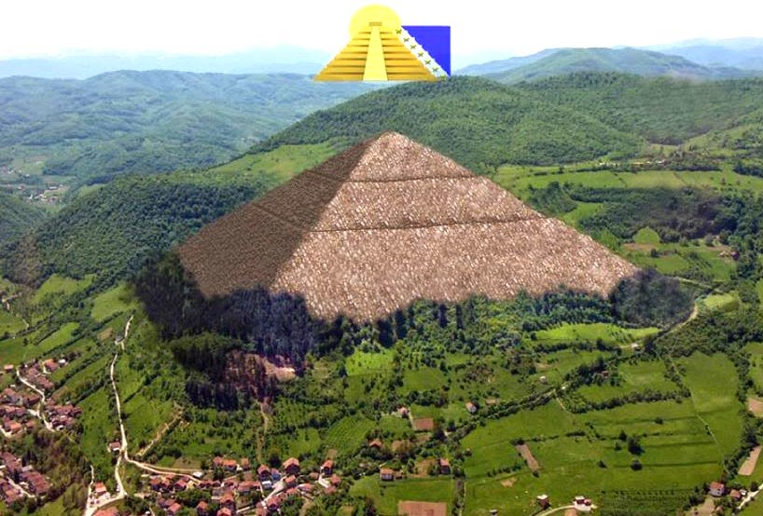
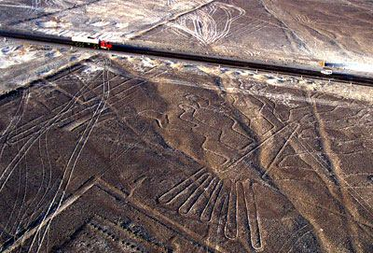
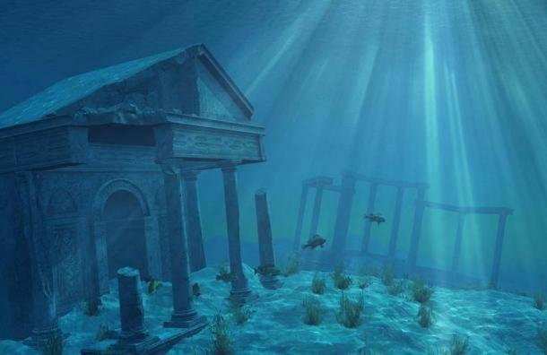
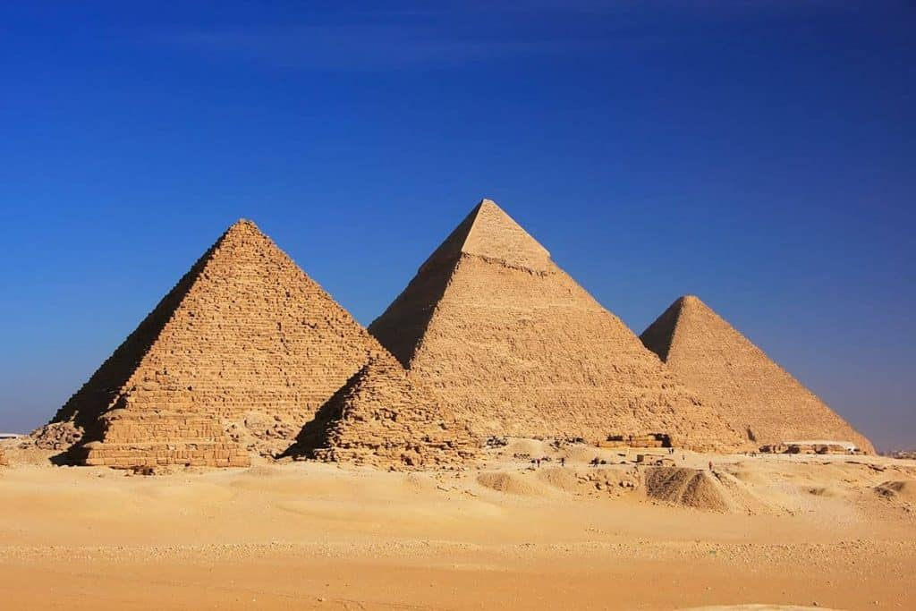
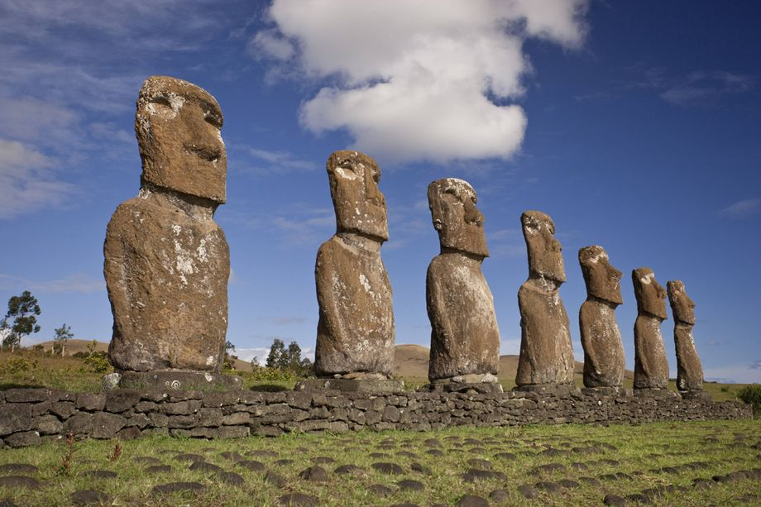
Rezipienten der Archäologie: Die Fantasten
„Schwurbler, Spinner, Esoteriker, Anthroposophen“

Slide 15
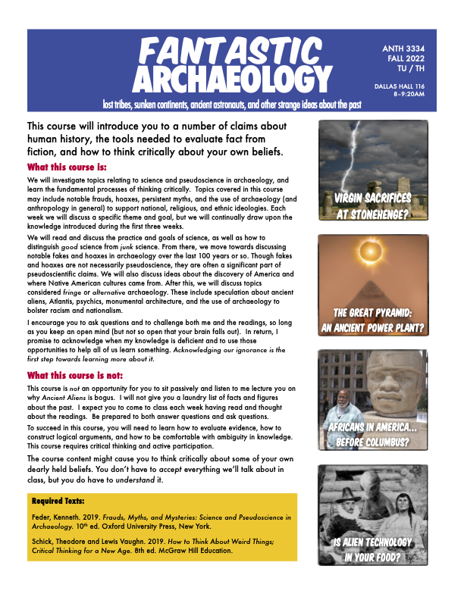
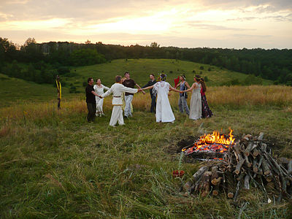
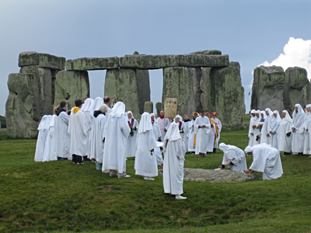
Wissende gegen Systemwissenschafter

Slide 16
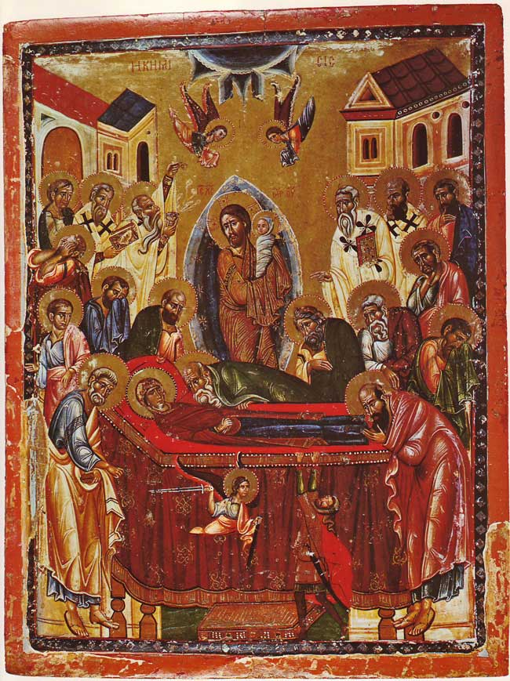
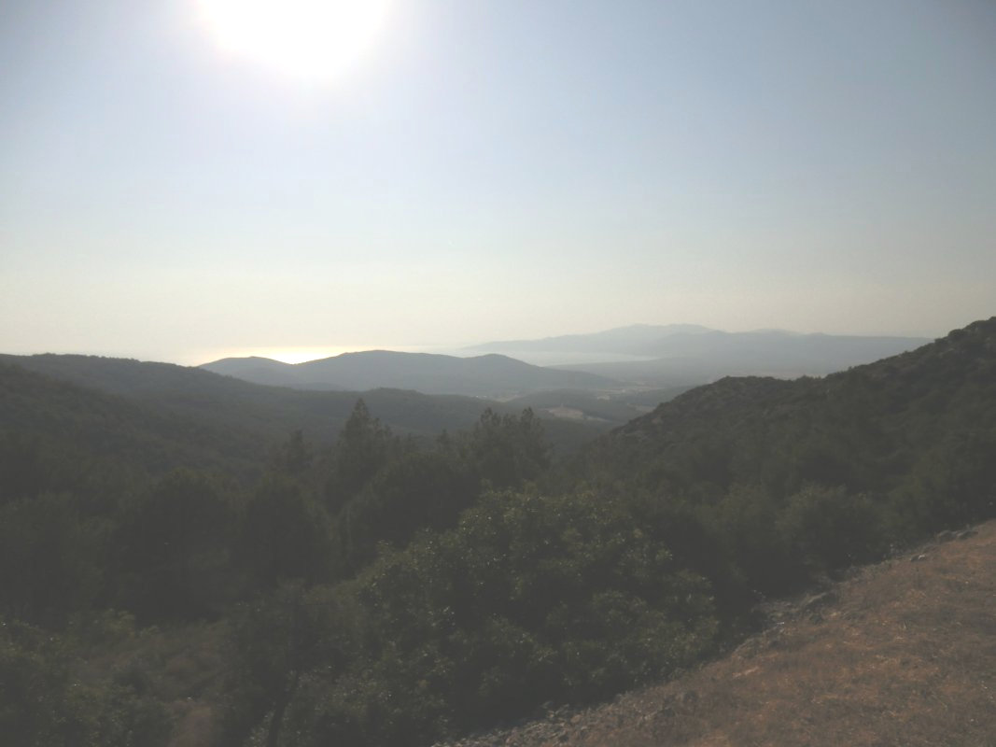
Das Grab der Hl. Maria versus ihre Himmelfahrt

Slide 17
Archäologie als Vehikel zur Konstituierung
eines spirituell-übersinnlichen Menschenbildes
Welterklärungsmodelle basieren gerne auf archäologischen Entdeckungen/Rätseln

Slide 18
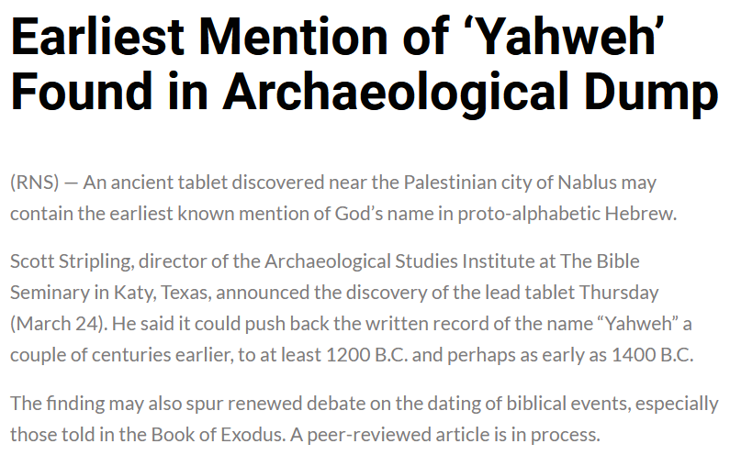
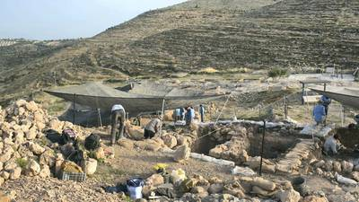
Rezipienten der Archäologie: Die Ideologen

Slide 19
Archäologie als Vehikel zur Konstituierung
eines Weltbildes
Die Verifizierung der Bibel als historische Quelle führt in letzter Konsequenz zur Ablehnung des säkularen Weltbilds und zur Leugnung der Evolution.
Massive Forschungsförderung durch evangelikale Gruppen führt zur de facto Deutungshoheit über die Geschichte Heiligen Land
Ein theozentrisches Weltbild hat jedoch gravierende Folgen für moderne Gesellschaften
Parallel dazu findet eine Politisierung der Archäologie statt

Slide 20
Rezipienten der Archäologie: Die Politik
Ausgrabungen folgen geostrategischen Überlegungen und werden als Legitimationsargument eingesetzt, Beispiel Israel
Konstruktion von Nationen aus Antike und Mittelalter, Beispiel Balkan
Nationalisierung von Forschung, Lenkung der Forschungsfragen, Beispiel Ungarn
Nationale Monopolisierung von Analyseverfahren, Beispiel DNA
Kulturerbe und nationale Identität, Beispiel Ephesos

Slide 21
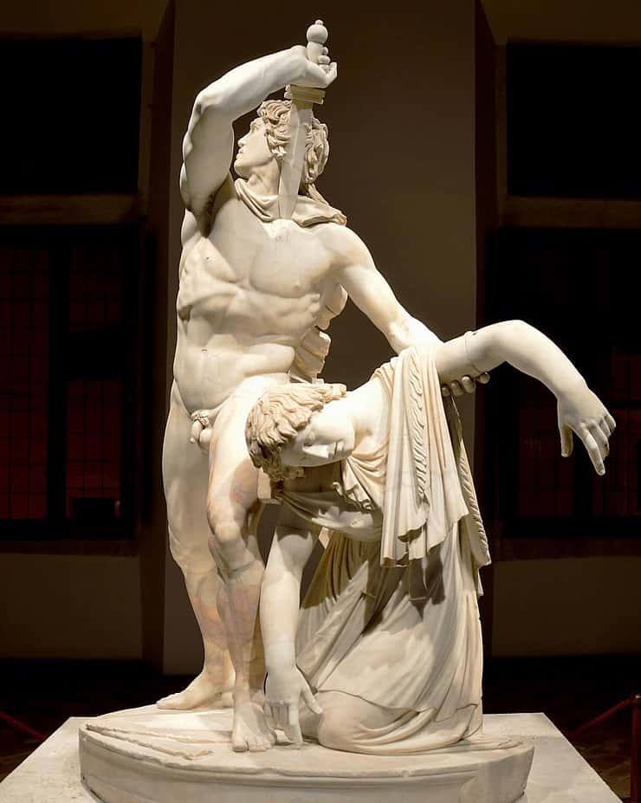
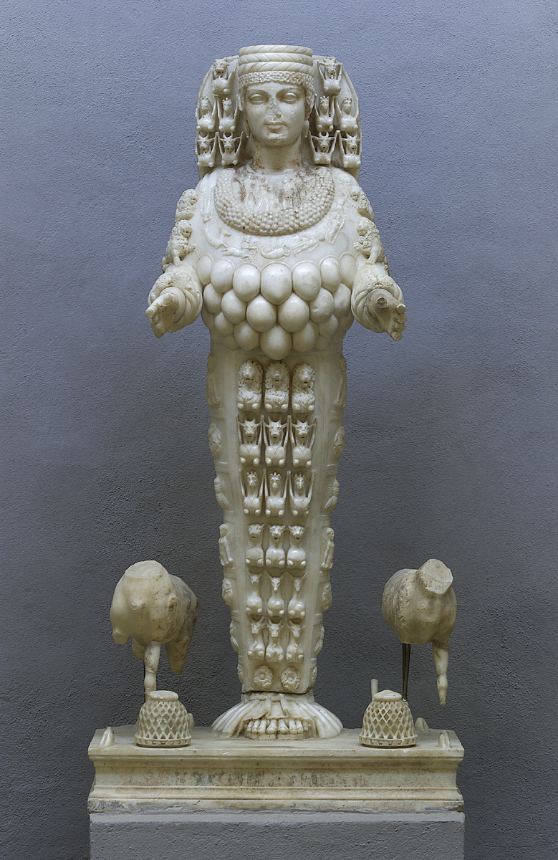
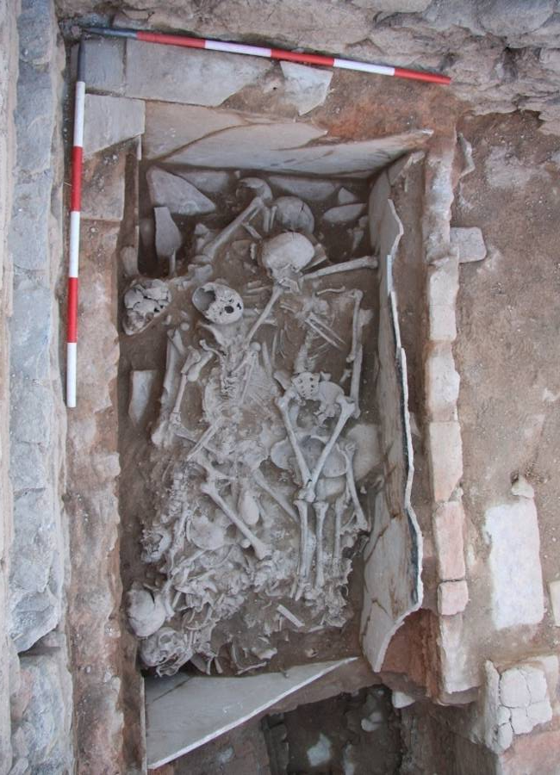
Neue Herausforderungen
Retraumatisiert, getriggert, Gefühle verletzt?

Slide 22
Fakt ist …
Die Menschheitsgeschiche ist voller Brutalität, Sexualität
und der Tod ein Teil des Lebens
Alles andere sind Fake News
Die Wahrheit muss dem Menschen auch weiterhin zugemutet werden!

